Slide 1
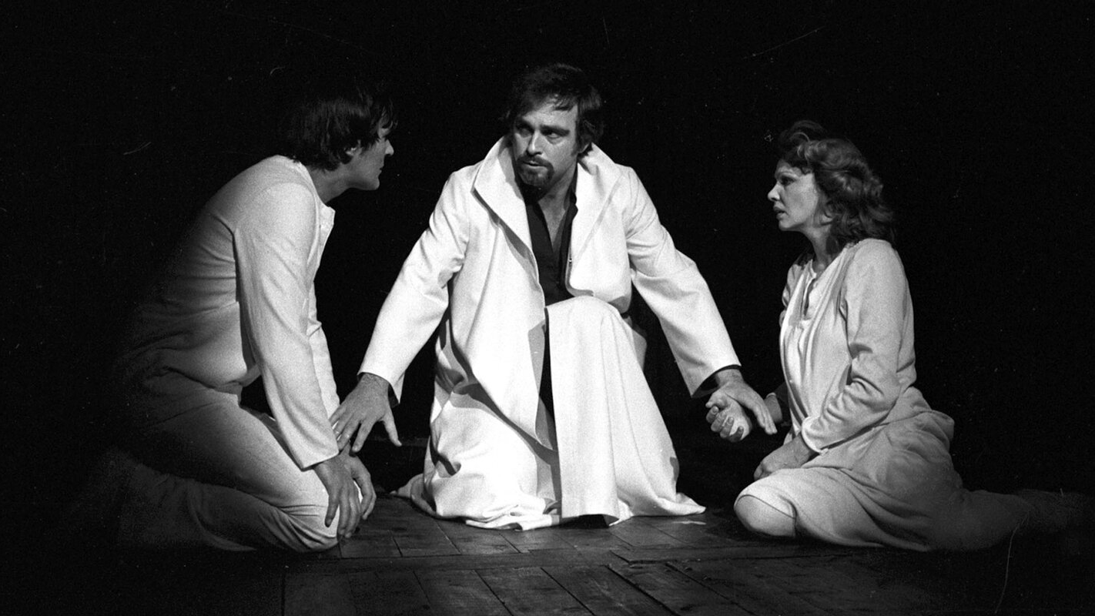
Az ember tragédiája szerepei a magyar színjátszás történetében
Aradvári Nóra, Kovács Mirella, Kőhalmi Villő, Lugosi Panna

Slide 2
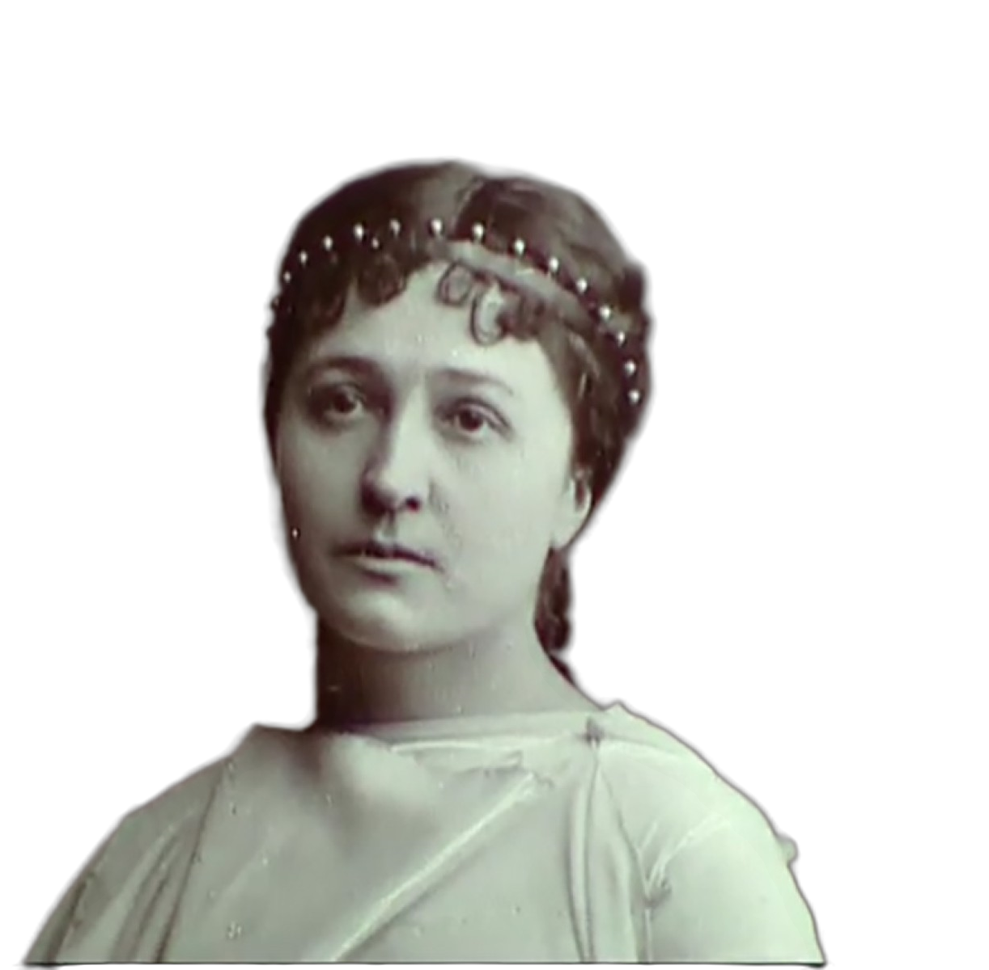
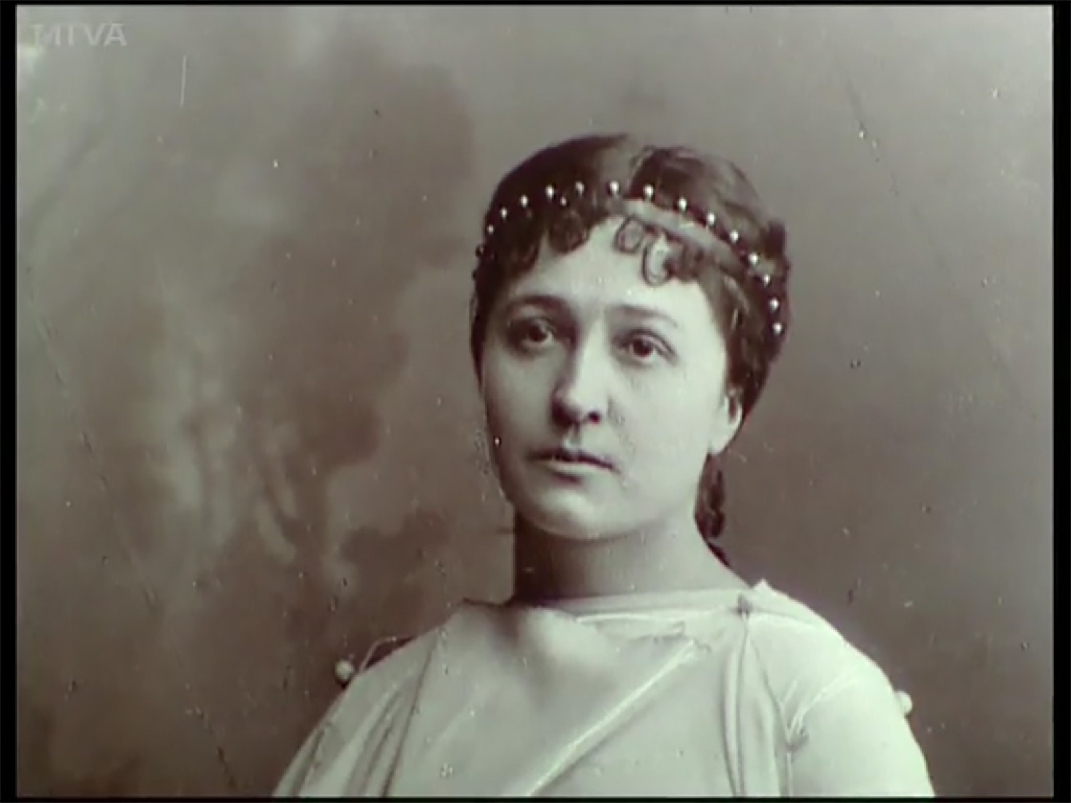
JÁSZAI MARI
HEGEDŰS D. GÉZA
GÁBOR MIKLÓS
ÉLETRAJZI ADATOK:
1850-ben született Ászáron
Szegény családból származott, nehéz
gyermekkora volt
Vándorszínészként kezdte pályáját
A Nemzeti Színház vezető színésznője lett
Naplói és írásai is fennmaradtak
1926-ban hunyt el

Slide 3
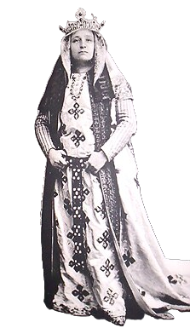
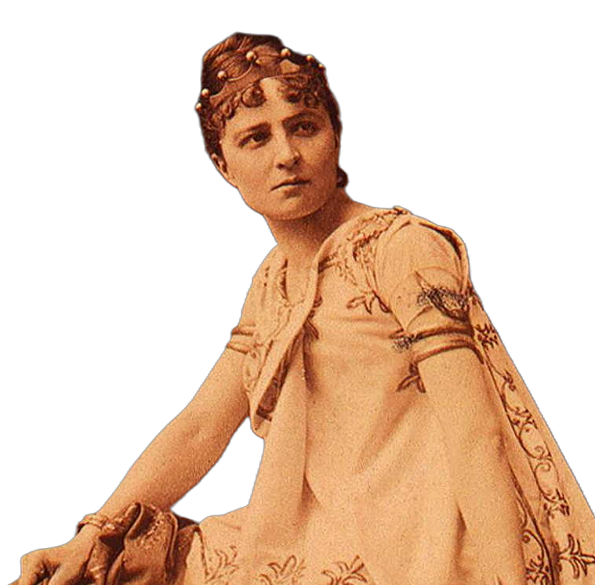
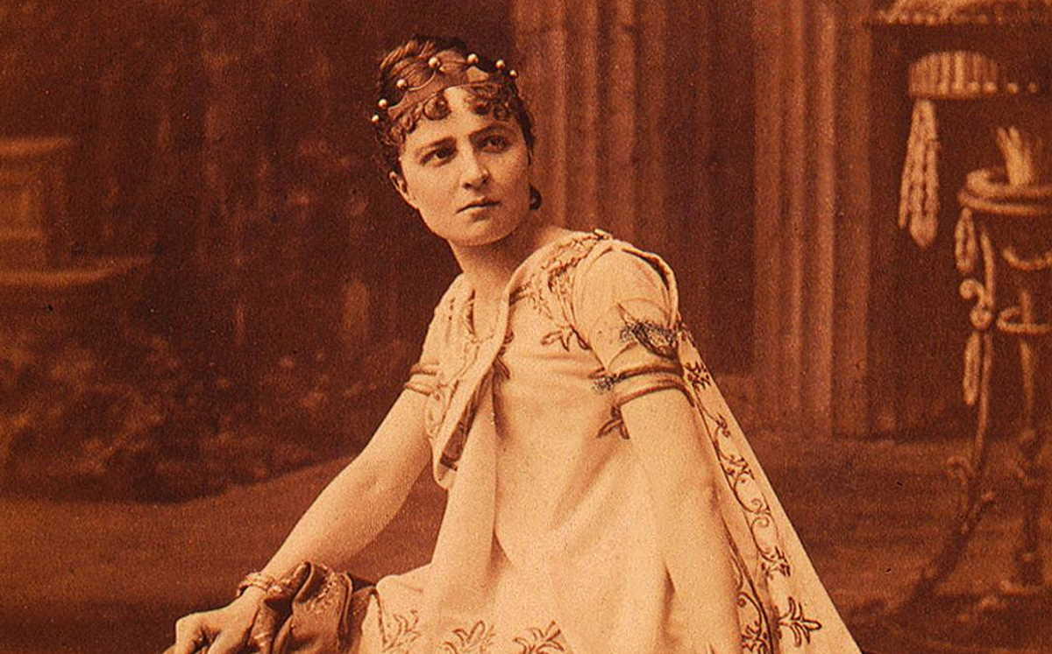
JÁSZAI MARI
HEGEDŰS D. GÉZA
GÁBOR MIKLÓS
ÉVA SZEREPÉBEN
-Nemzeti Színház, 1883
-Az egyik legismertebb Éva-alakítás
-Megmutathatta érzelmi és színészi
erejét, megalapozva legendás hírnevét
más fontos szerepei
-Antigoné-Antigoné-1870-es évek
-Goneril-Lear Király-1890-es évek
-Lady Macbeth-Macbeth-1890-es éve

Slide 4
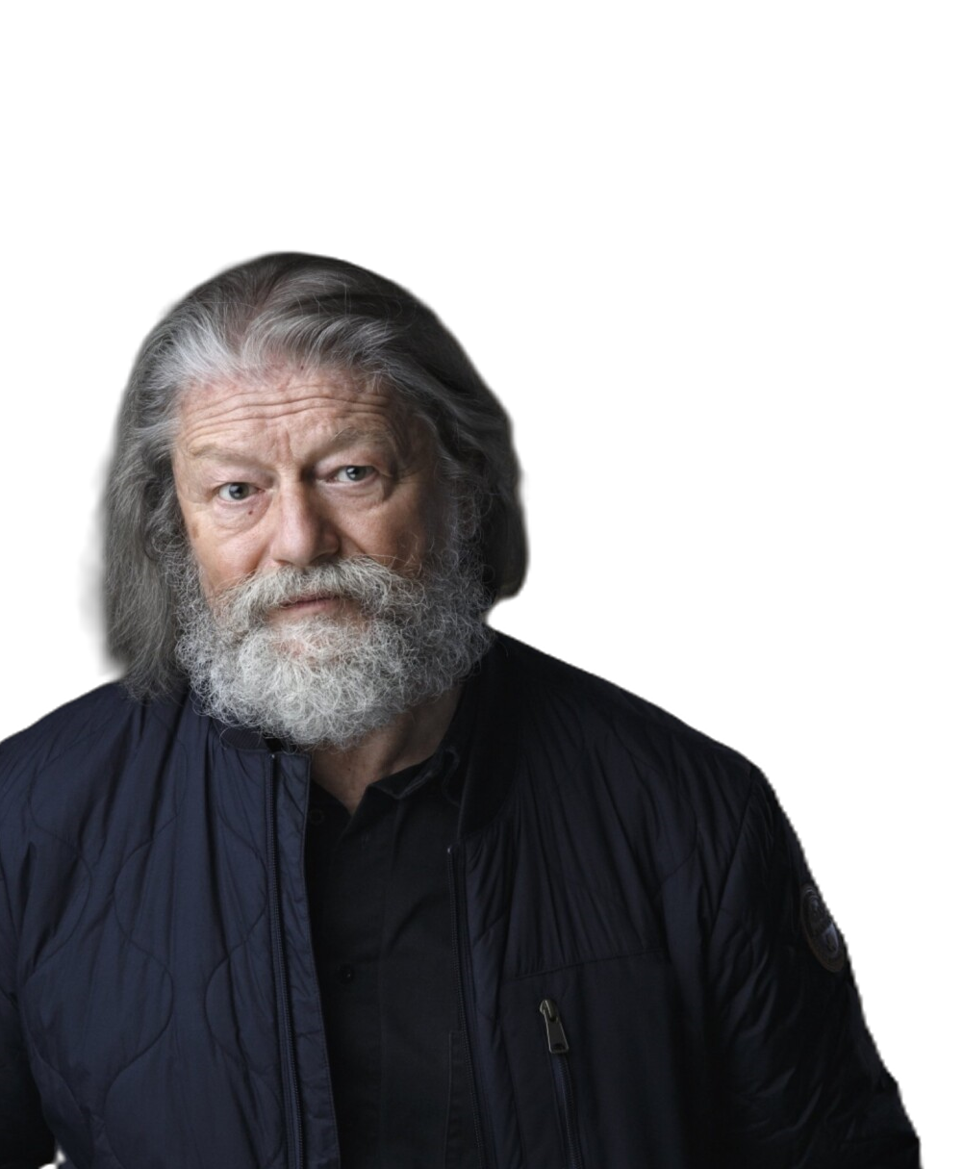
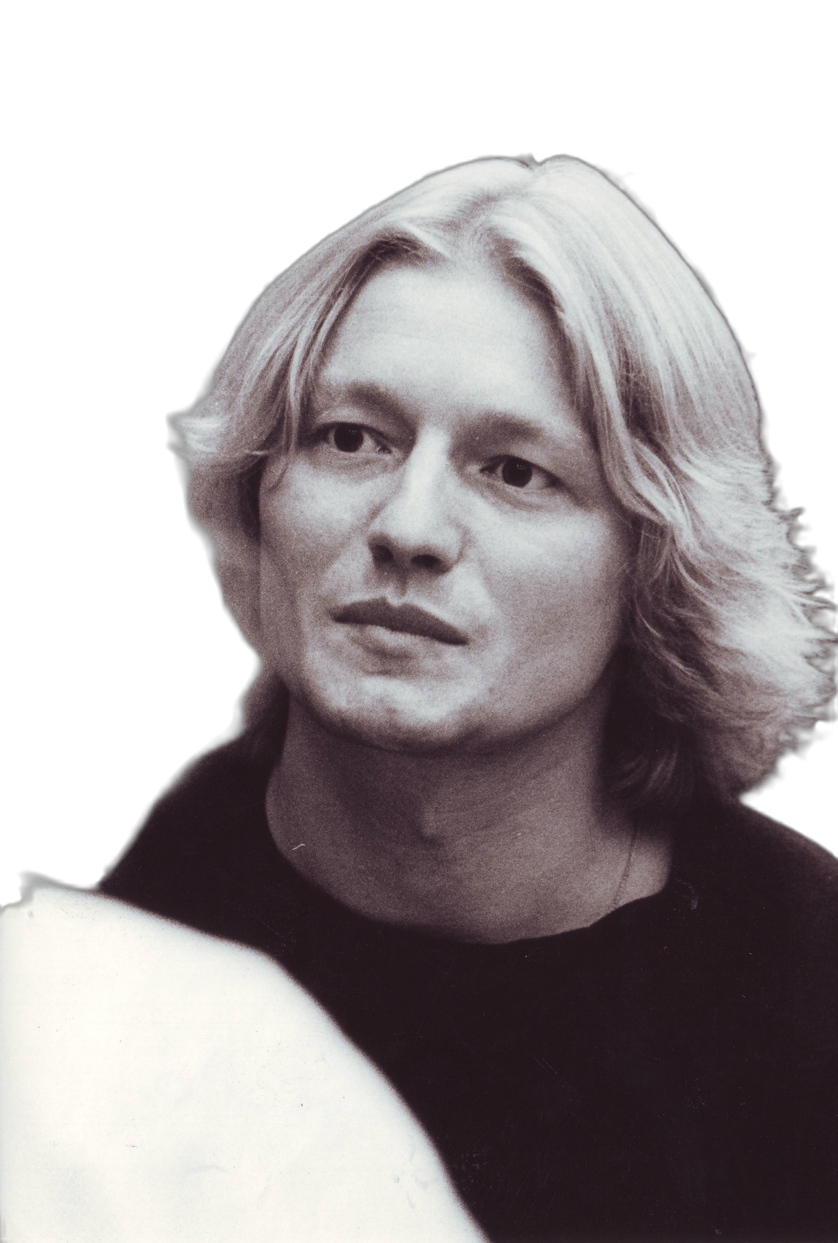
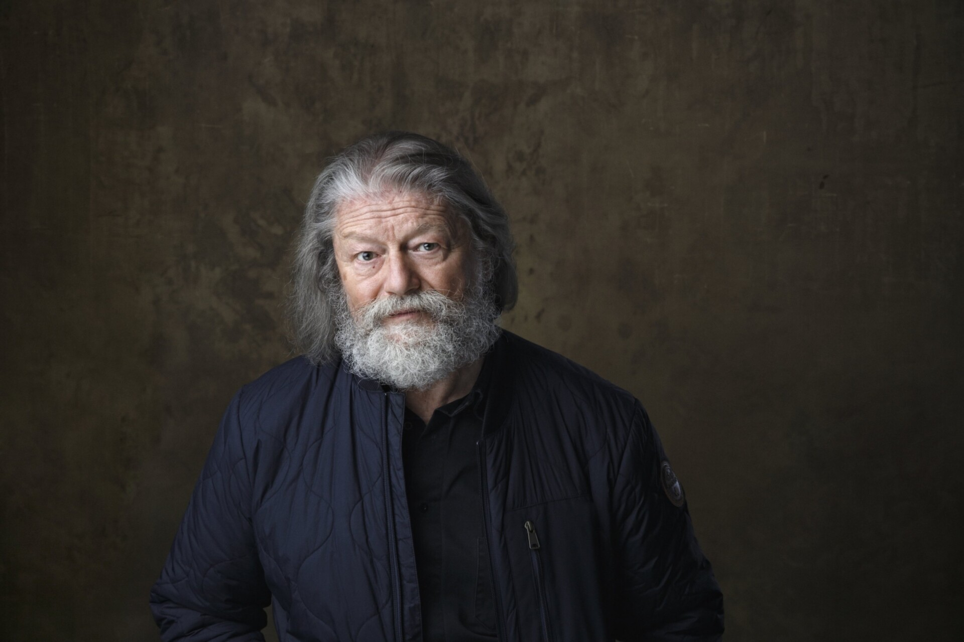
JÁSZAI MARI
HEGEDŰS D. GÉZA
GÁBOR MIKLÓS
ÉLETRAJZI ADATOK:
1953-ban született Budapesten
Színház- és Filmművészeti Főiskolán végzett
Felesége: Hegedűs Anikó
Kossuth- és Jászai Mari-díjas színművész, rendező, egyetemi tanár
Halhatatlanok Társulatának örökös tagja
Klasszikus és modern szerepekben is játszik

Slide 5
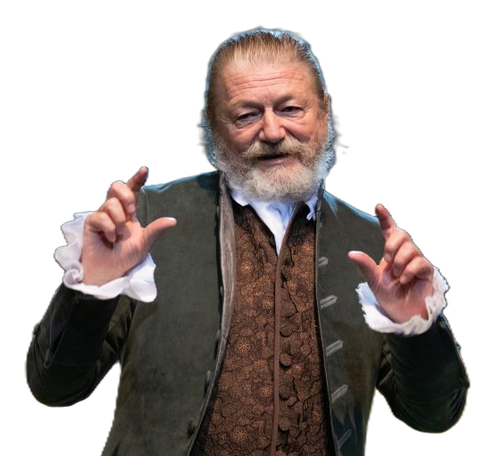
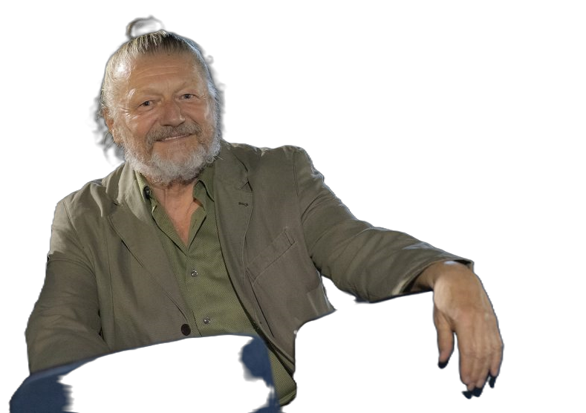
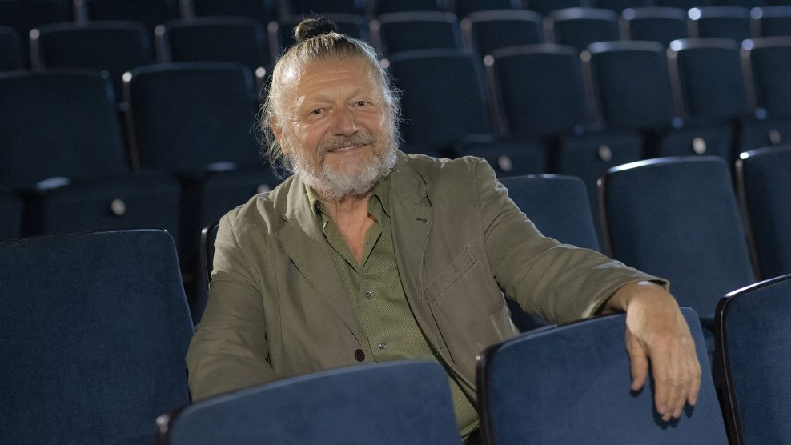
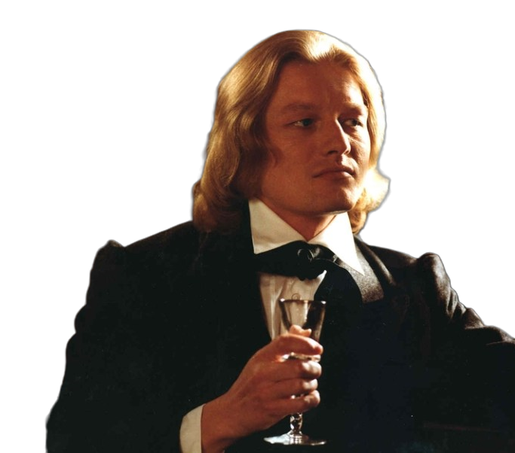
JÁSZAI MARI
HEGEDŰS D. GÉZA
GÁBOR MIKLÓS
Ádám szerepében
-2000-es évektől, több színpadi feldolgozásban is alakította
-Modern, filozofikus Ádám-megformálása
-Alakítása a mű egyik legismertebb
modern értelmezése
más fontos szerepei
-Bánk Bán-Bánk Bán-1990-es évek
-ifj. Liszt Ferenc-Liszt Ferenc-1982
- Ivan Sato -Dosztojevszkij–Wajda: Ördögök-2001 körül

Slide 6
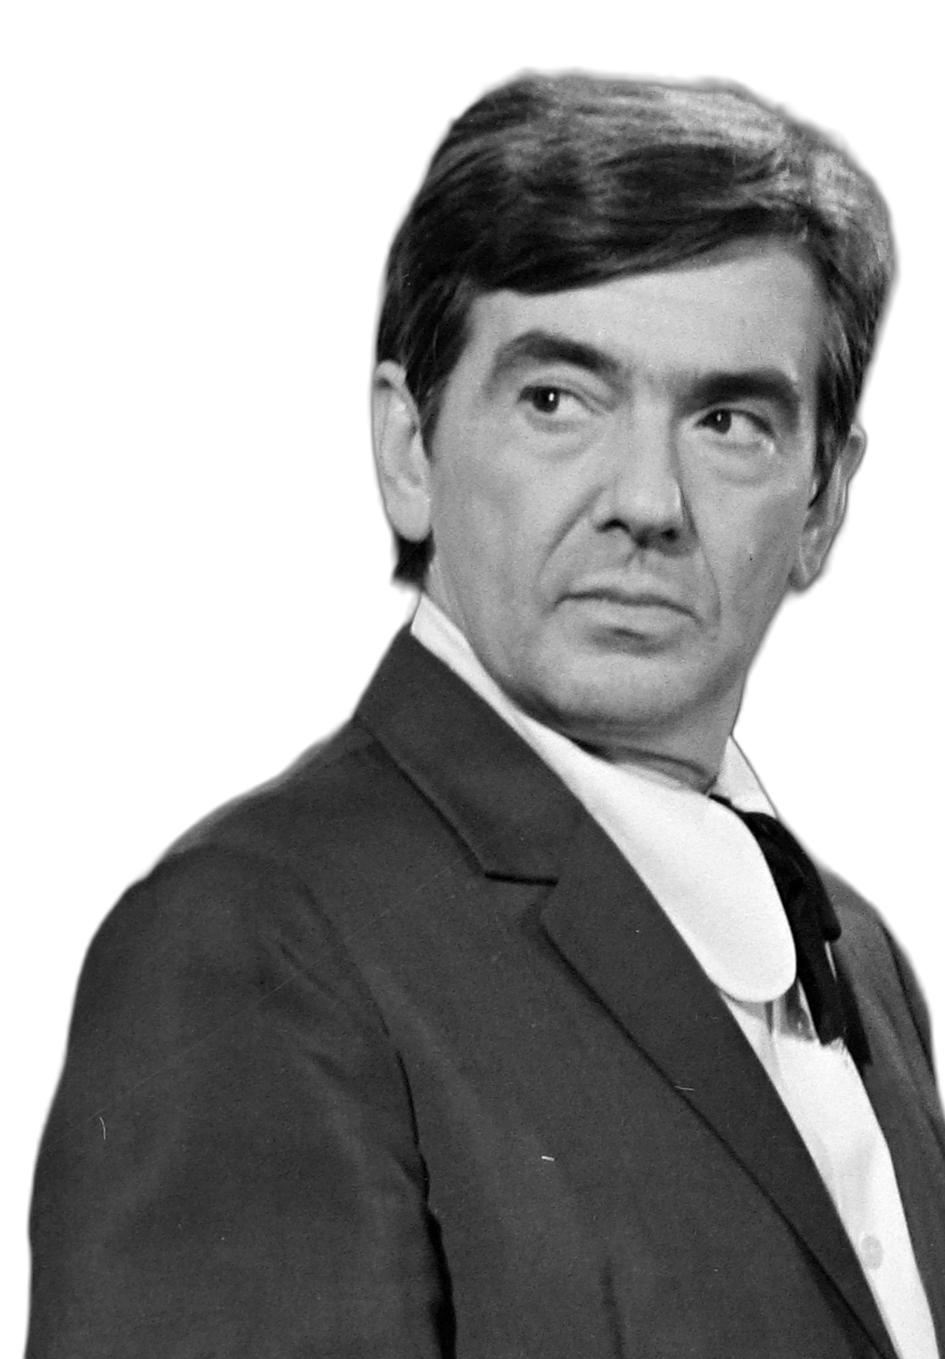
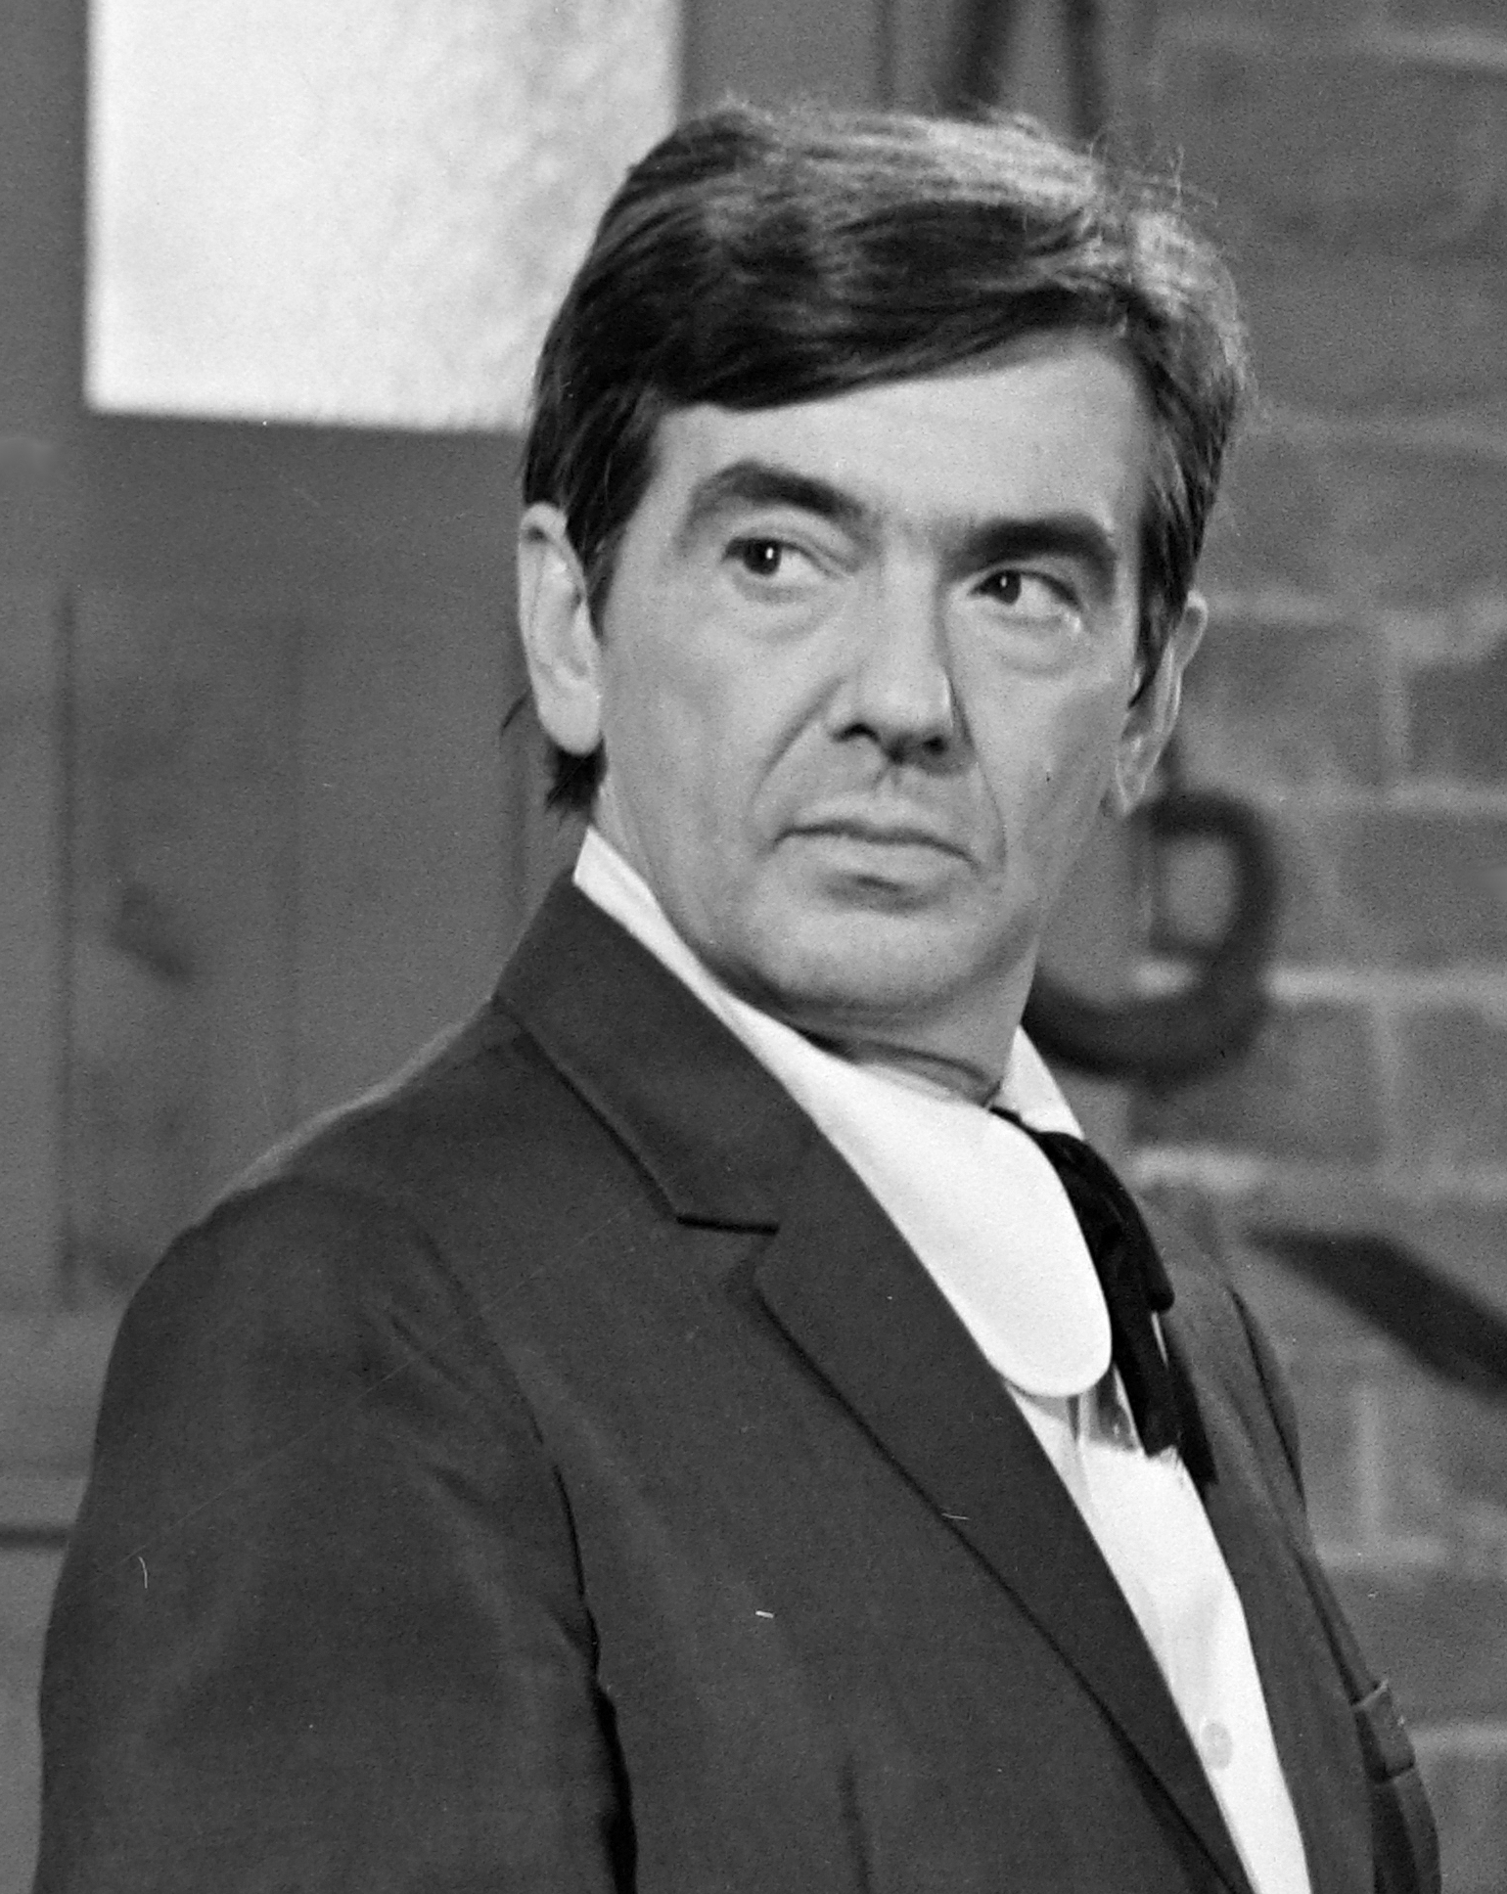
V
JÁSZAI MARI
HEGEDŰS D. GÉZA
GÁBOR MIKLÓS
ÉLETRAJZI ADATOK:
1919-ben született Zalaegerszegen
Színművészeti Főiskolán végzett 1940-ben
1970-től rendezni kezdett
Lánya: Gábor Júlia
Kossuth-díjas színművész
Halhatatlanok Társulatának örökös tagja
1998-ban hunyt el

Slide 7
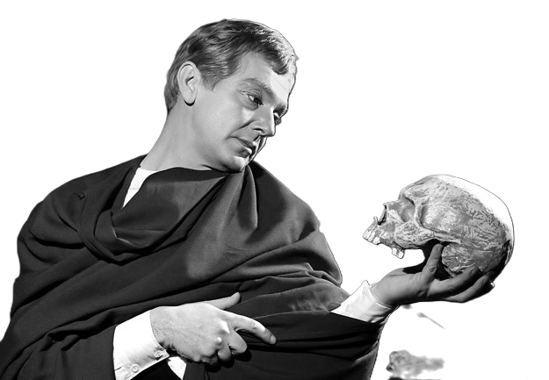
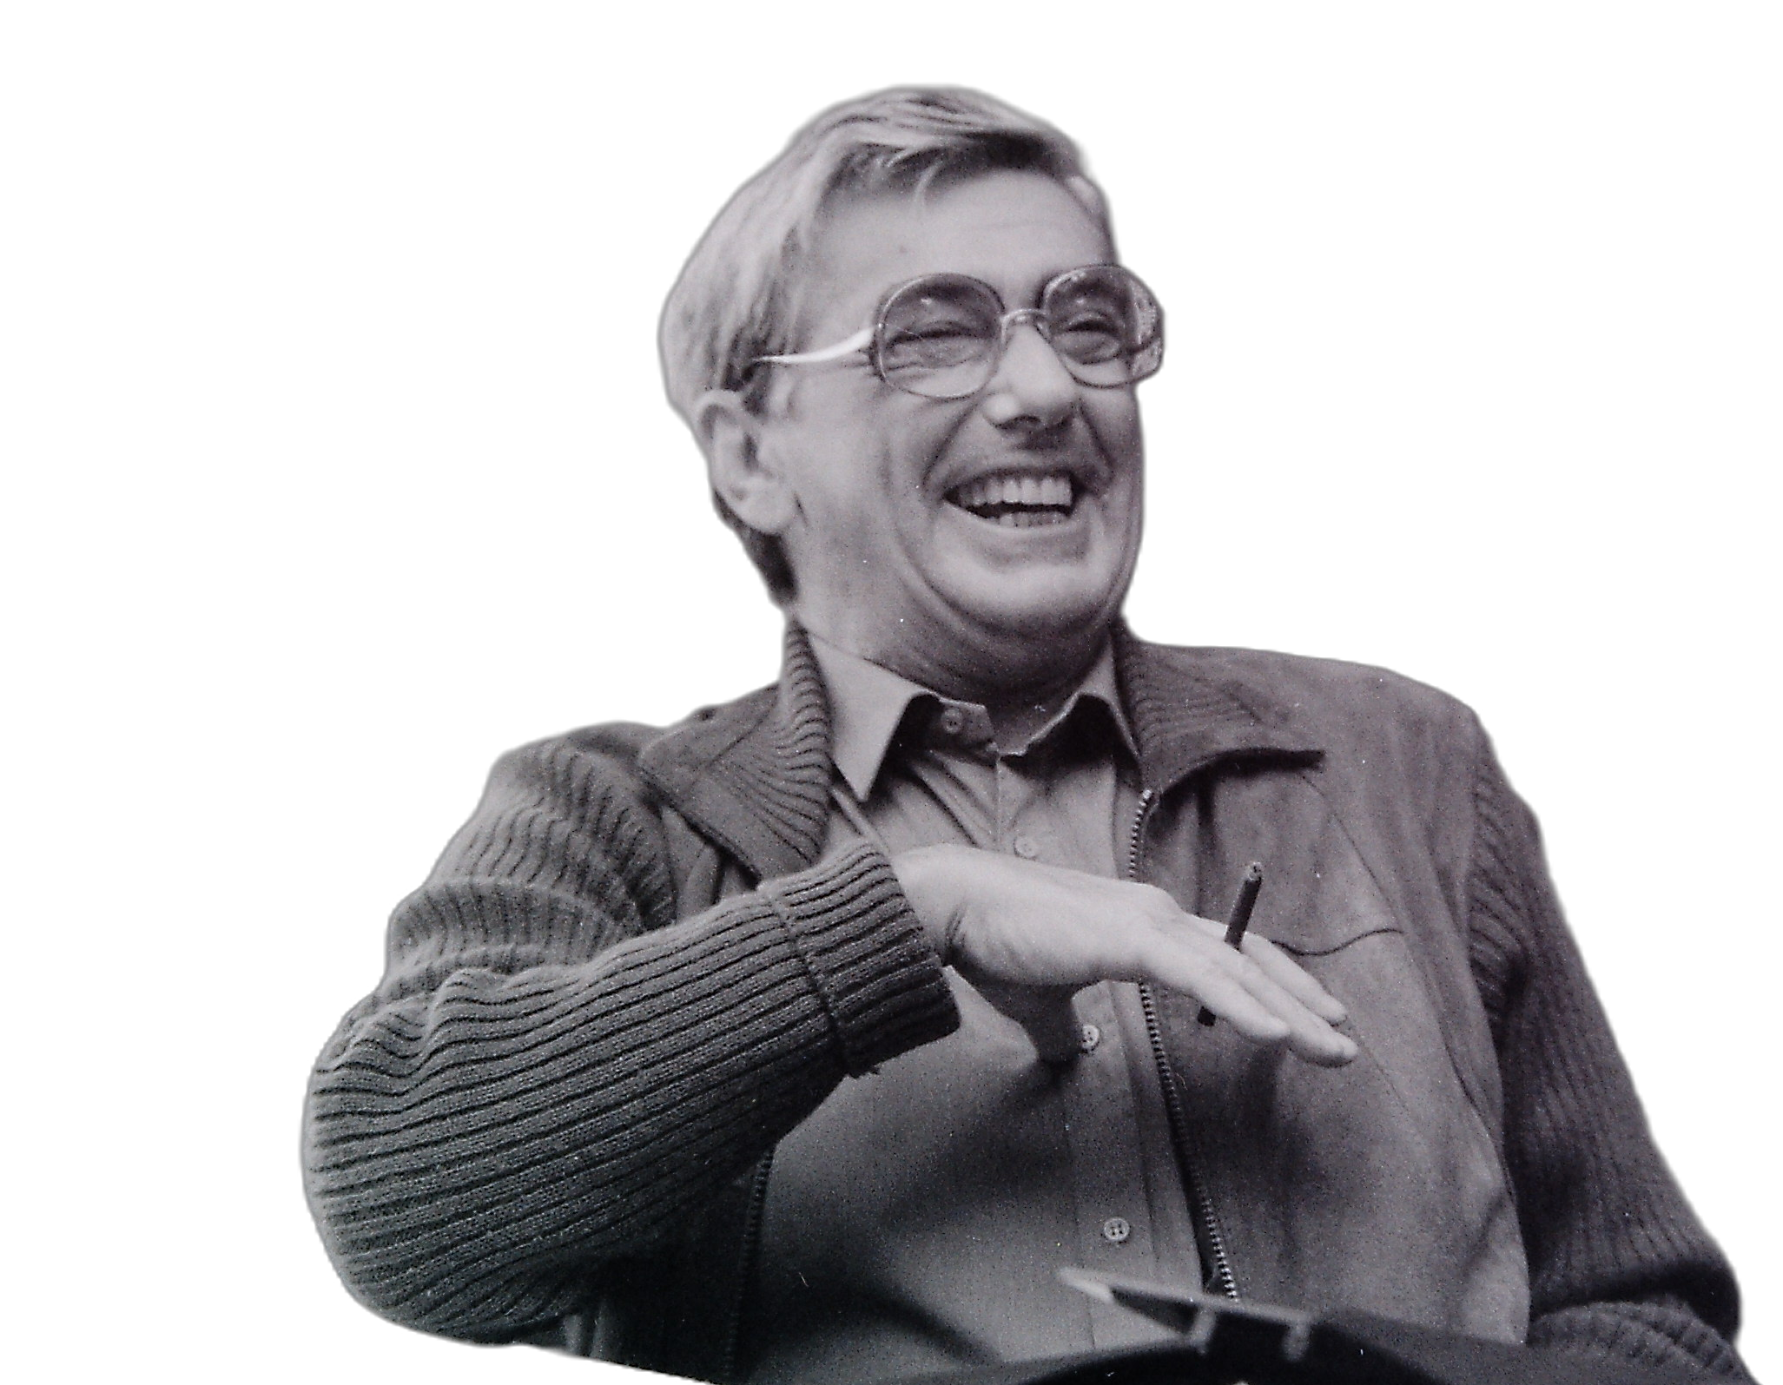
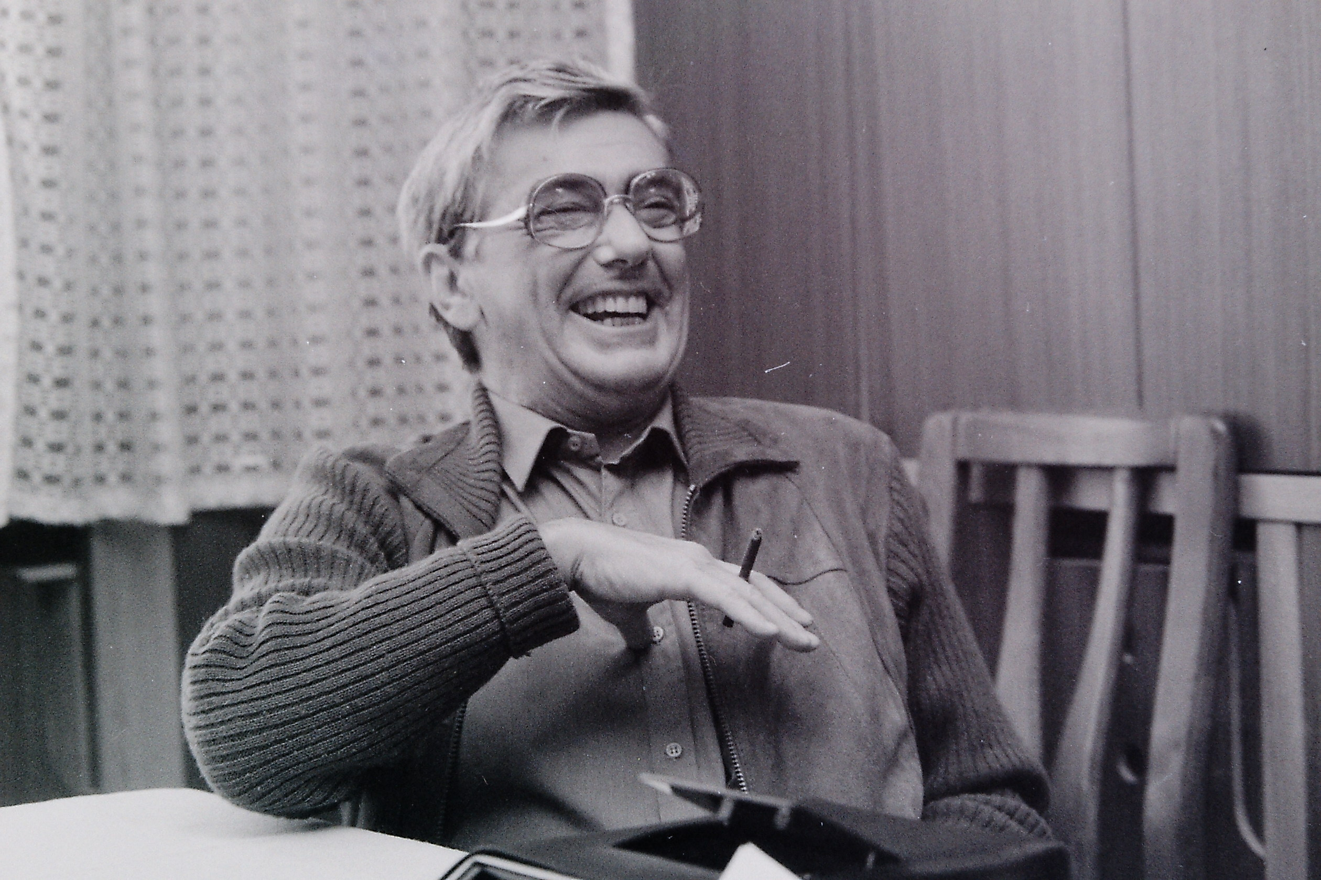
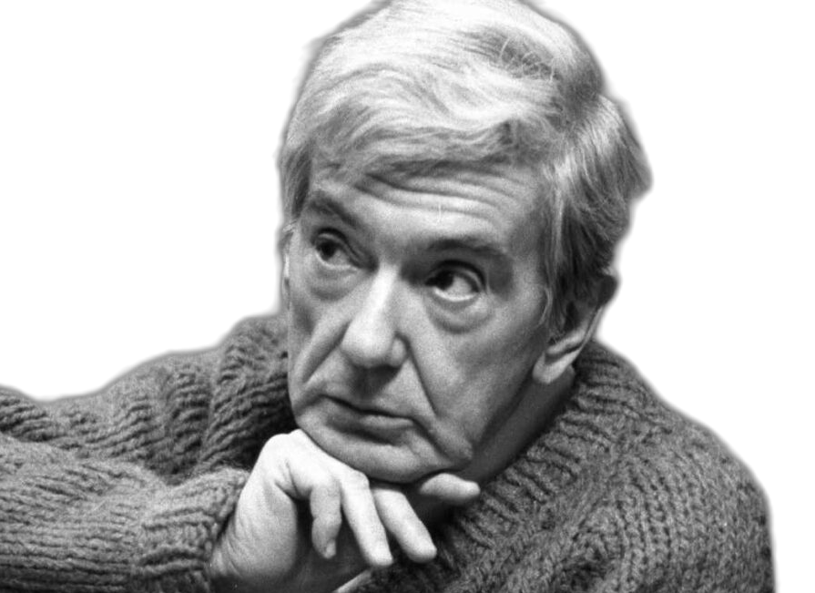
V
JÁSZAI MARI
HEGEDŰS D. GÉZA
GÁBOR MIKLÓS
Lucifer szerepében
-20. század közepén
-több színházi alakításban is játszotta
-intellektuális és filozofikus játékstílusa különösen érvényesült, elismerve művészi elismertségét
más fontos szerepei
-Rómeó-Rómeó és Júlia-1940-50-es évek
-Valahol Európában-1948
-Hamlet-Hamlet-1950-60-as évek

Slide 8
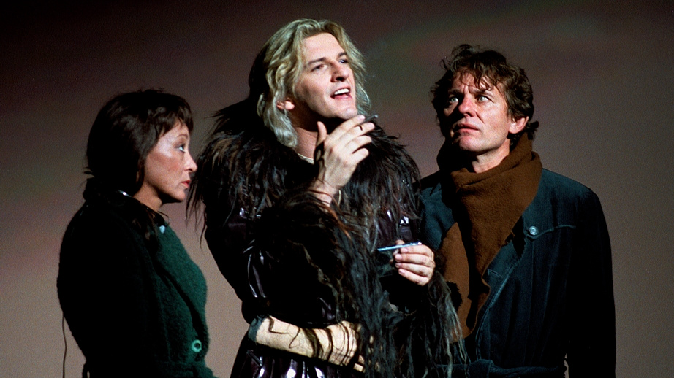
Köszönjük a figyelmet!

Slide 9
Források:
https://irodalmijelen.hu/2011-feb-24-0648/fantasztikus-szineszno-jaszai-mari
https://www.hangosfilm.hu/filmenciklopedia/jaszai-mari
https://archiv.szfe.hu/oktato/hegedus-d-geza/#1480330668416-4839ddf7-af0f73bd-dffb3d40-52b7
https://www.theater.hu/hu/portre/hegedus-d_-geza--614.html
https://port.hu/adatlap/szemely/gabor-miklos/person-3684
https://www.hangosfilm.hu/filmenciklopedia/gabor-miklos

